Slide 1
PROYECTO INGLÉS JUNIO English June proyect

Slide 2
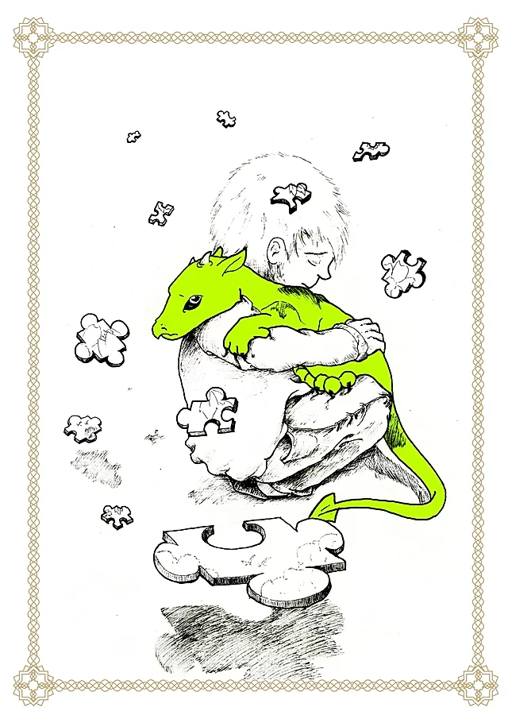
En el libro que leíste “Ingo y Drago” conociste a un animal muy especial. Sabes como se dice su nombre en inglés?
Meta: Al finalizar las actividades de este proyecto habrás conocido por lo menos el nombre de 6 animales, decir que puede can o no puede can’t hacer un animal, cantar una canción, recordar el abecedario y deletrear algunas palabras. ¡Mucho éxito!

Slide 3
OA4 Escuchar textos orales y aplicar estrategias para apoyar la comprensión; por ejemplo:
› hacer predicciones, hacer conexiones con conocimientos previos
› relacionar el texto con imágenes, focalizar la atención en palabras clave.
(LISTENING)
Indicadores de evaluación
Identifican imágenes que representan lo escuchado
Identifican palabras asociadas al tema de la unidad
OA11 Participar en diálogos, interacciones de la clase y exposiciones muy breves y simples, acerca de temas conocidos o de otras asignaturas: usando apoyo del docente y de objetos, gestos e imágenes impresas o en formato digital.
(SPEAKING)
Indicadores de evaluación
Dramatizan diálogos de dos o tres intercambios, usando vocabulario y expresiones relacionadas con la unidad .
Utilizan vocabulario y expresiones relacionadas con la unidad

Slide 5
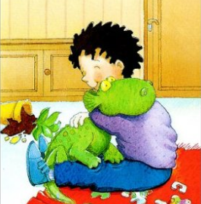
1.- Piensa y responde estas preguntas: ¿Cuál es tu animal favorito? ¿Sabes como se dice su nombre en inglés? Sabes que es un ¿Kangaroo? ¿Elephant? 2.- Mira el siguiente video. Escucha la canción. https://www.youtube.com/watch?v=OwRmivbNgQk 3- Apréndete la canción, cántala y has la coreografía. Grábate con la ayuda de un adulto y manda el video a tu profesor.

Slide 6
Busca el significado de las siguientes palabras en español
Jump:
Stomp:
Swing:
Waddle:
Slither:
Swim:
Dance:

Slide 7
5.- Completa la canción con las palabras que faltan: Escucha y ve el video que te envió tu profesor en el link en la pagina 5 del power point y completa la tarea.
jump- swing – monkey – waddle – penguins – slither – dance - snake – swim – Elephants - polar bear - animals– kangaroo - stomp
Let’s go to the zoo
Let’s go to the zoo and_________ like the ___________ do.
Let’s go to the zoo and_________ like the ___________ do.
Let’s go to the zoo and_________ like the ___________ do.
Let’s go to the zoo and_________ like the ___________ do.
Let’s go to the zoo and_________ like the ___________ do.
Let’s go to the zoo and_________ like the ___________ do.
Let’s go to the zoo and_________ like the ___________ do.

Slide 8
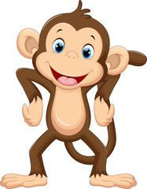
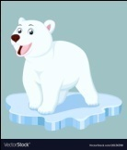
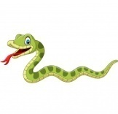
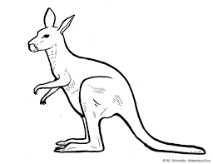
Busca como se dicen estos animales en inglés y escribelos debajo de cada cuadro
1.-____________ | 2.-_____________ | 3.-_____________ | 4.-_____________ | 5.-_____________ | 6.-____________
Puedes hacerlo en tu cuaderno o en classroom, si lo haces en el cuaderno deberas adjuntar la imagen en el correo que le envies a tu profesor.

Slide 9
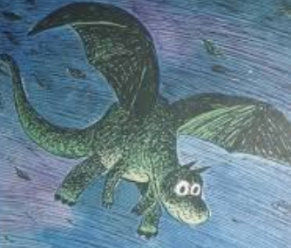
TAKE CARE!!!

